Slide 1
Разработка модели прогнозирования объема тендера на арматуру
Команда ИСП-22

Slide 2
Содержание
Шаги выполнения
Процесс выполнения
Результат

Slide 3
Постановка задачи
Цель работы:
Разработка модели, которая на основе исторических данных предсказывает оптимальный объем тендера на неделю T.

Slide 4
Выполнение работы:
Поиск и обработка данных
Поиск и обработка данных
Выбор библиотек и моделей
Обучение и тестирование моделей
Проверка качества предсказаний
1
2
3
4
Разработка визуализации прогнозов
00
Результат
5
6

Slide 5
Над проектом работали
Лесницкая Татьяна
Пелюшенко Владислав
Шитов Владимир

Slide 6
Сравнение Моделей

Slide 7
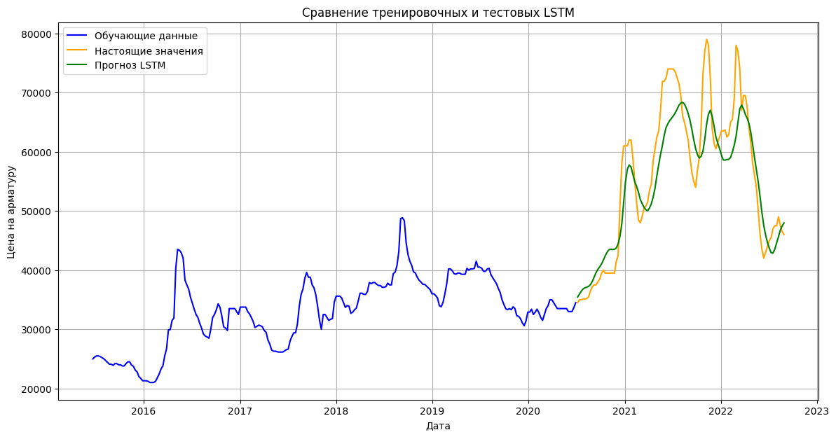
Модель №1 LSTM
Лесницкая Татьяна
Лесницкая Татьяна

Slide 8
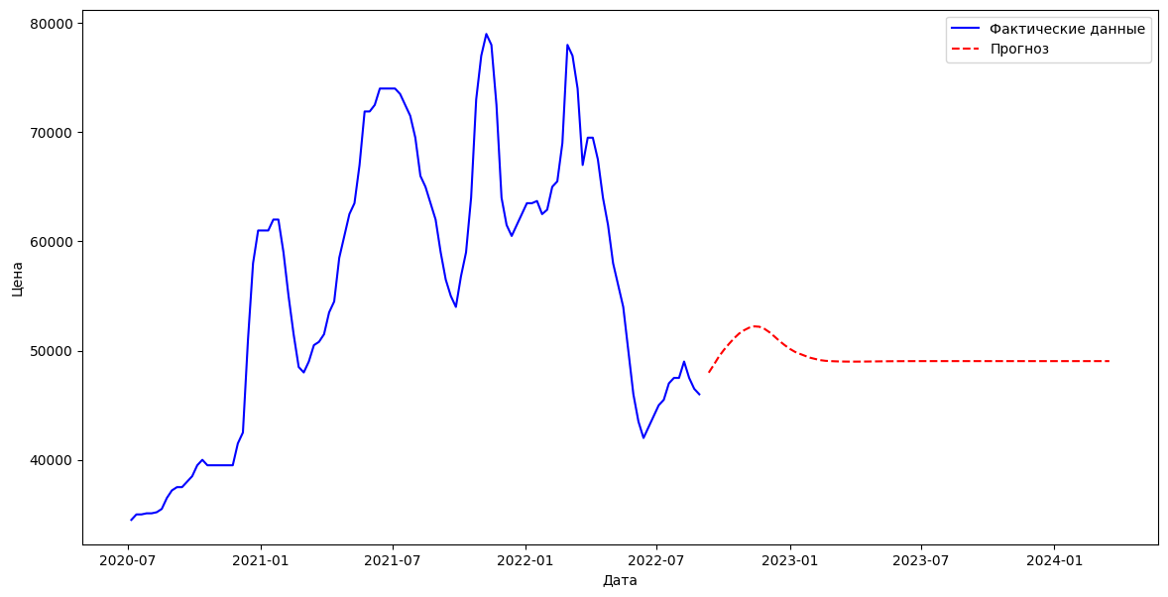
Предсказание модели LSTM на несколько недель

Slide 9
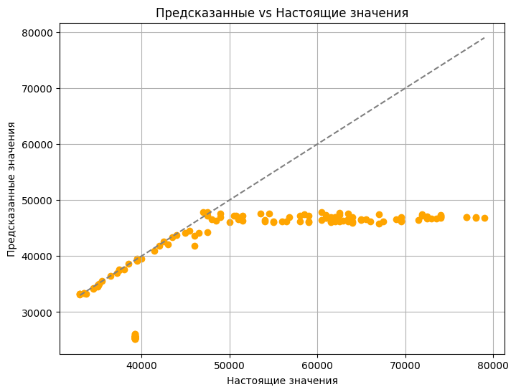
Модель №2 CatBoost

Slide 10
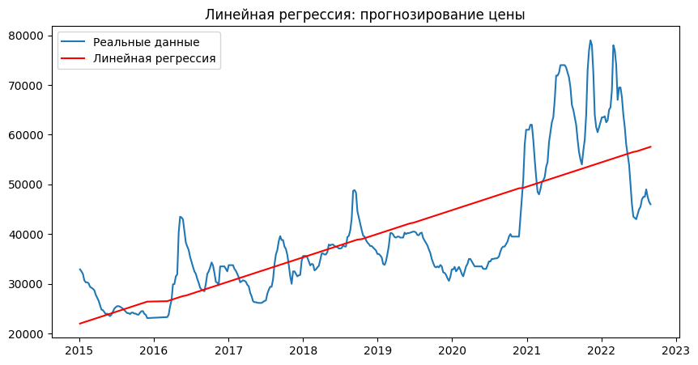
Модель №3 LinearRegression
Пелюшенко Владислав
Модель №2 CatBoost
Модель №2 CatBoost

Slide 11
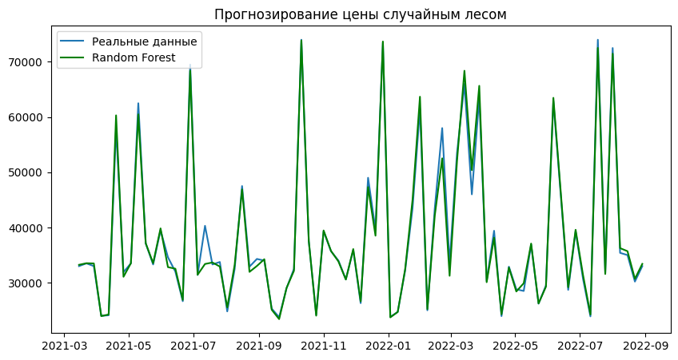
Модель №4 RandomForest

Slide 12
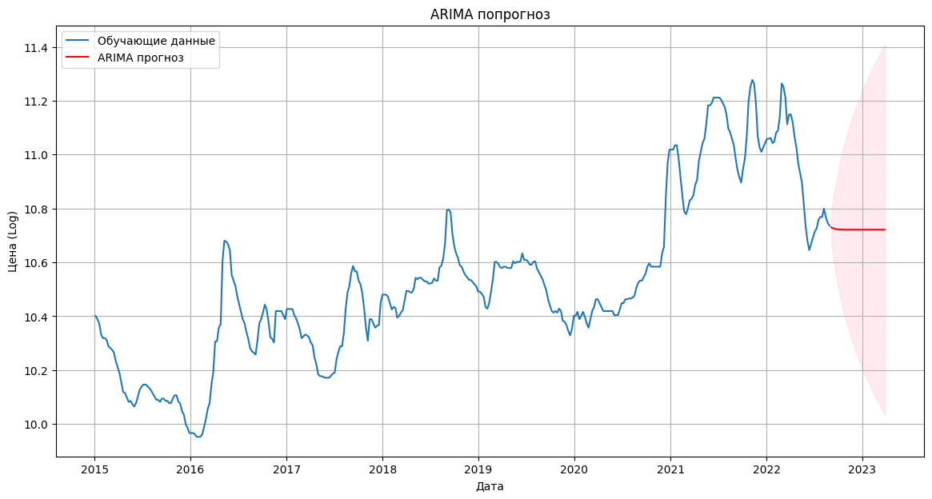
Модель №5 ARIMA
Шитов Владимир
Шитов Владимир

Slide 13
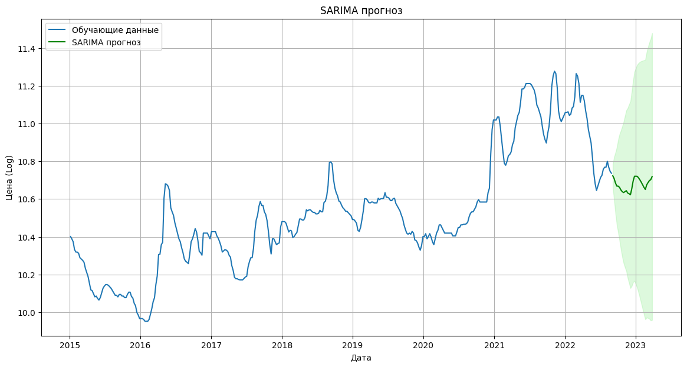
Модель №6 SARIMA

Slide 14
Вывод:
Необходимо доработать модели и создать приложение

Slide 15
Пример ПО
В разработке

